Slide 1
Alternatives au Raspberry pi

Slide 2
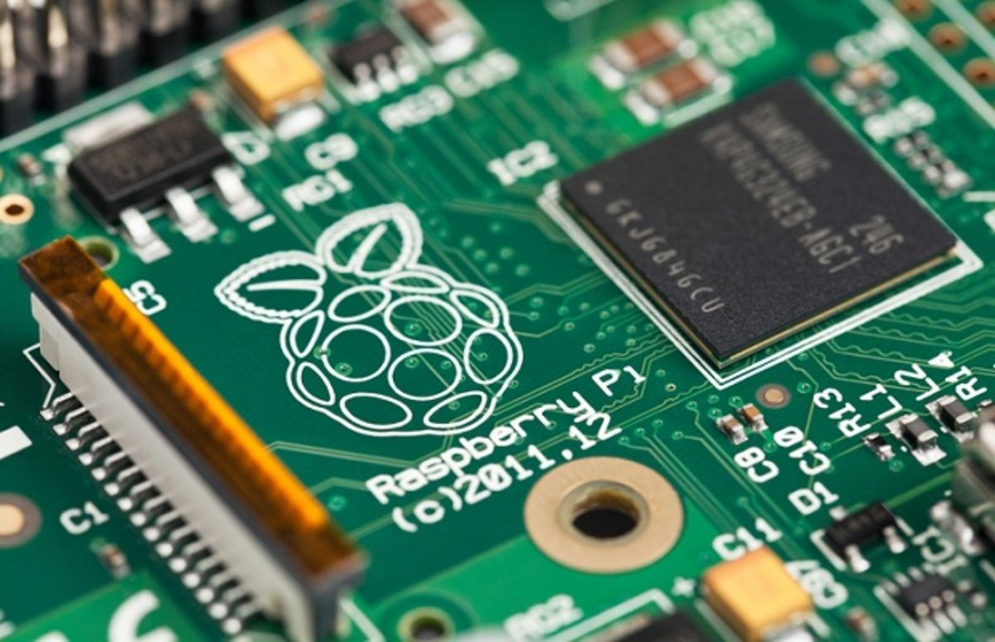
Multitude de nano ordinateurs sur le marché
Ordinateurs complet de la taille d’une carte de crédit
Alternatives au Raspberry pi et préférence pour ce dernier

Slide 3

Arduino
Configuration logicielle et matérielle prêtes à l’emploi adaptée aux utilisateurs débutants
Travail plus monotone à cause des bibliothèques pré-faites et du besoin de programmation réduit
Mises à niveau qui font rapidement grimper les prix

Slide 4
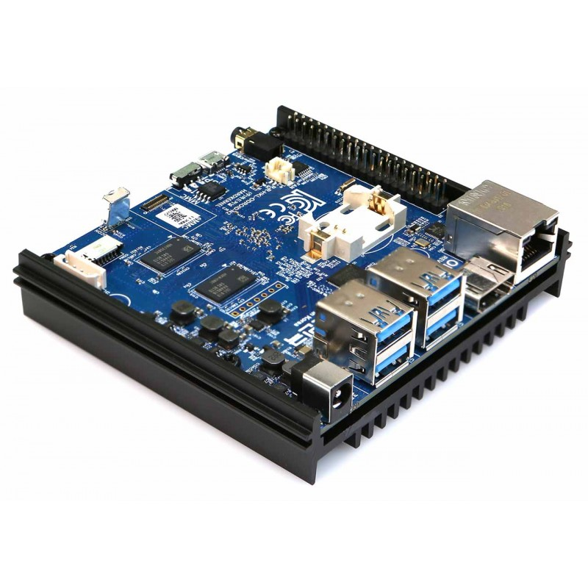
odroid N2+
Réputé pour la puissance élevée de son processeur
Econome en énergie
Communauté peu étendue donc tutoriels plus rares
Moins de système d’exploitation compatibles

Slide 5
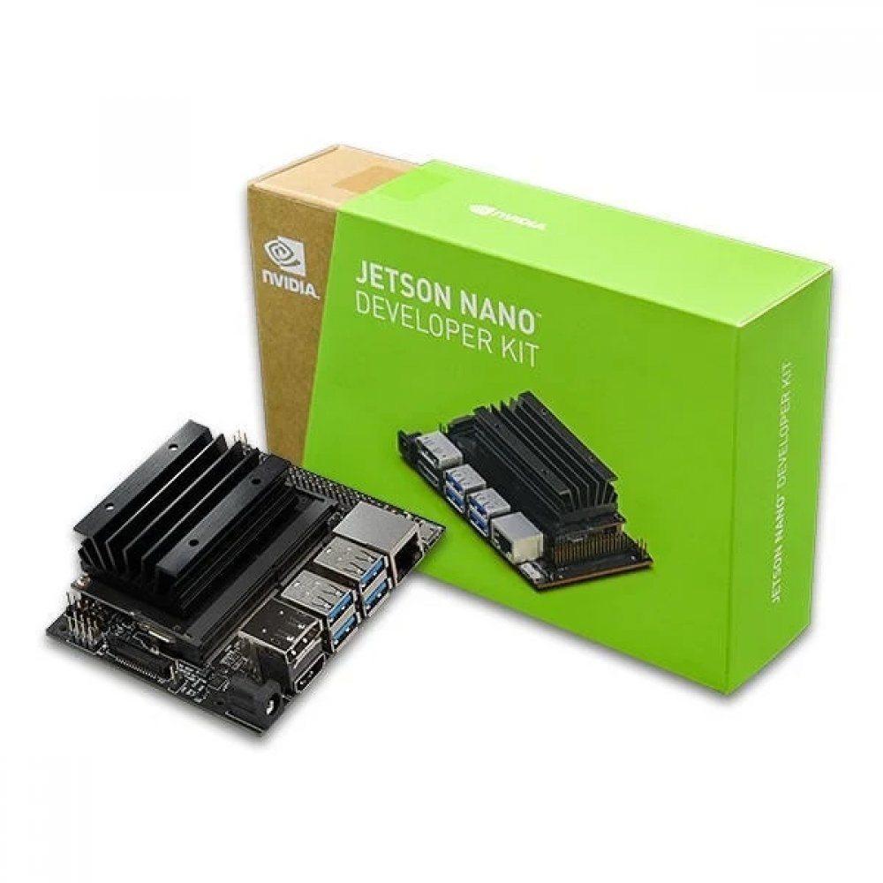
Nvidia jetson nano
Prend en charge des frameworks pour l’intelligence artificielle
Fréquence du processeur beaucoup plus réduite
Poids plus conséquent donc inadéquat aux petits projets

Slide 6
Atouts non négligeables des alternatives
fréquence de processeur plus adaptée
Multitude de système d’exploitation compatibles
Communauté plus importante
Plus adéquat pour notre projet

Slide 7
Les différents composants de notre module

Slide 8
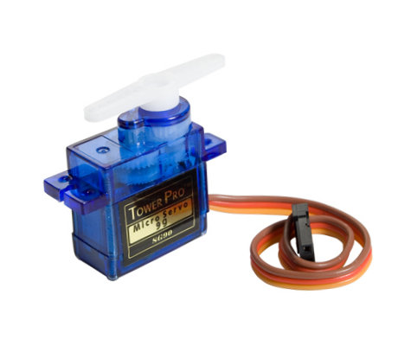
Servo-moteur SG90
Ce petit moteur électrique permet de positionner nos roues, en fonction de la valeur de la tension appliquée.
On va pouvoir gérer la position grâce au signal du module PWM, lorsque le signal de la commande est reçu le moteur tourne dans la direction et à la vitesse spécifié.
Nous pouvons ainsi gérer le positionnement précis et stable

Slide 9
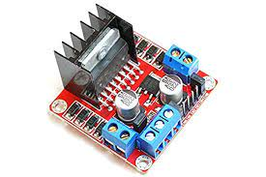
Driver moteur – l298N
Il possède deux canaux de sortie pour contrôler deux moteurs distincts. Chaque canal est composé de deux transistors H-Bridge
Le pont H est composé de quatre transistors. En fermant les interrupteurs 1 et 4, le circuit passe par le moteur dans un sens. En fermant les interrupteurs 2 et 3, le circuit est maintenant connecté dans l'autre sens.
Pour contrôler le moteur, on l’alimente et on lui transmet un signal pour définir la direction de rotation et la vitesse du moteur.
Le signal de commande est généré par un microcontrôleur, Il est constitué de deux signaux binaires, un pour la direction de rotation et un pour la vitesse.

Slide 10
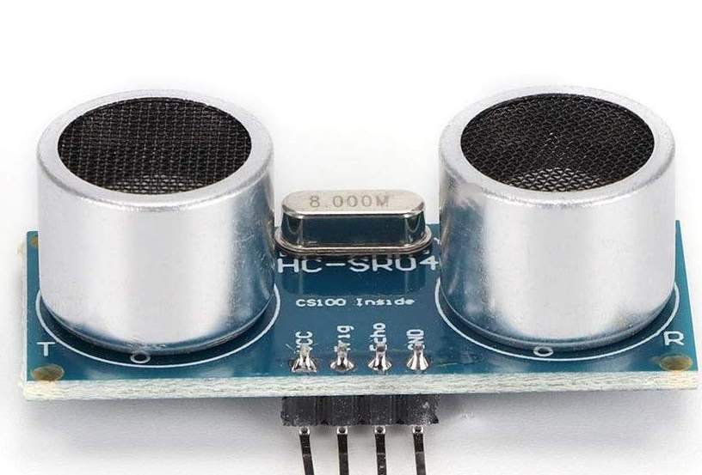
Capteur Ultrason
C’est un dispositif électronique qui utilise des ondes sonores pour mesurer des distances.
Le capteur est équipé d’un émetteur et d’un récepteur, L’émetteur envoie des ondes sonores à haute fréquence qui se propagent dans l’air jusqu’à atteindre l’objet, une fois qu’elle ont atteint l’objet , l’onde est réfléchie et renvoyée vers le capteur.
Le récepteur du capteur détecte les ondes réfléchies et mesure le temps nécessaire pour que les ondes sonores parcourent la distance entre le capteur et l’objet.
A partir de cette mesure, le capteur peut calculer la distance entre l’objet et capteur.
TRIG = Emetteur | ECHO = Récepteur

Slide 11
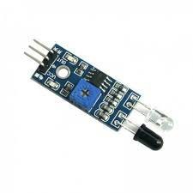
Capteur INFRAROUGE
Le fonctionnement de ce capteur est basé sur l'émission d'un faisceau de lumière infrarouge par l'émetteur intégré au capteur, puis la détection de la lumière réfléchie par le récepteur du capteur.
Lorsqu'un objet est présent dans la zone de détection du capteur la lumière infrarouge émise par l'émetteur est réfléchie par la surface de l'objet et renvoyée vers le récepteur. Le récepteur détecte cette lumière réfléchie et envoie un signal électrique au circuit de contrôle du capteur.
2mm à 15mm.
Potentiomètre utilisé pour ajuster sa sensibilité, un émetteur infrarouge LED et un phototransistor.
SIGNAL : signal digital ( noir = low, blanc = high)

